Slide 1

MACHINE LEARNING

Slide 2
I. LINEAR REGRESSION

Slide 3
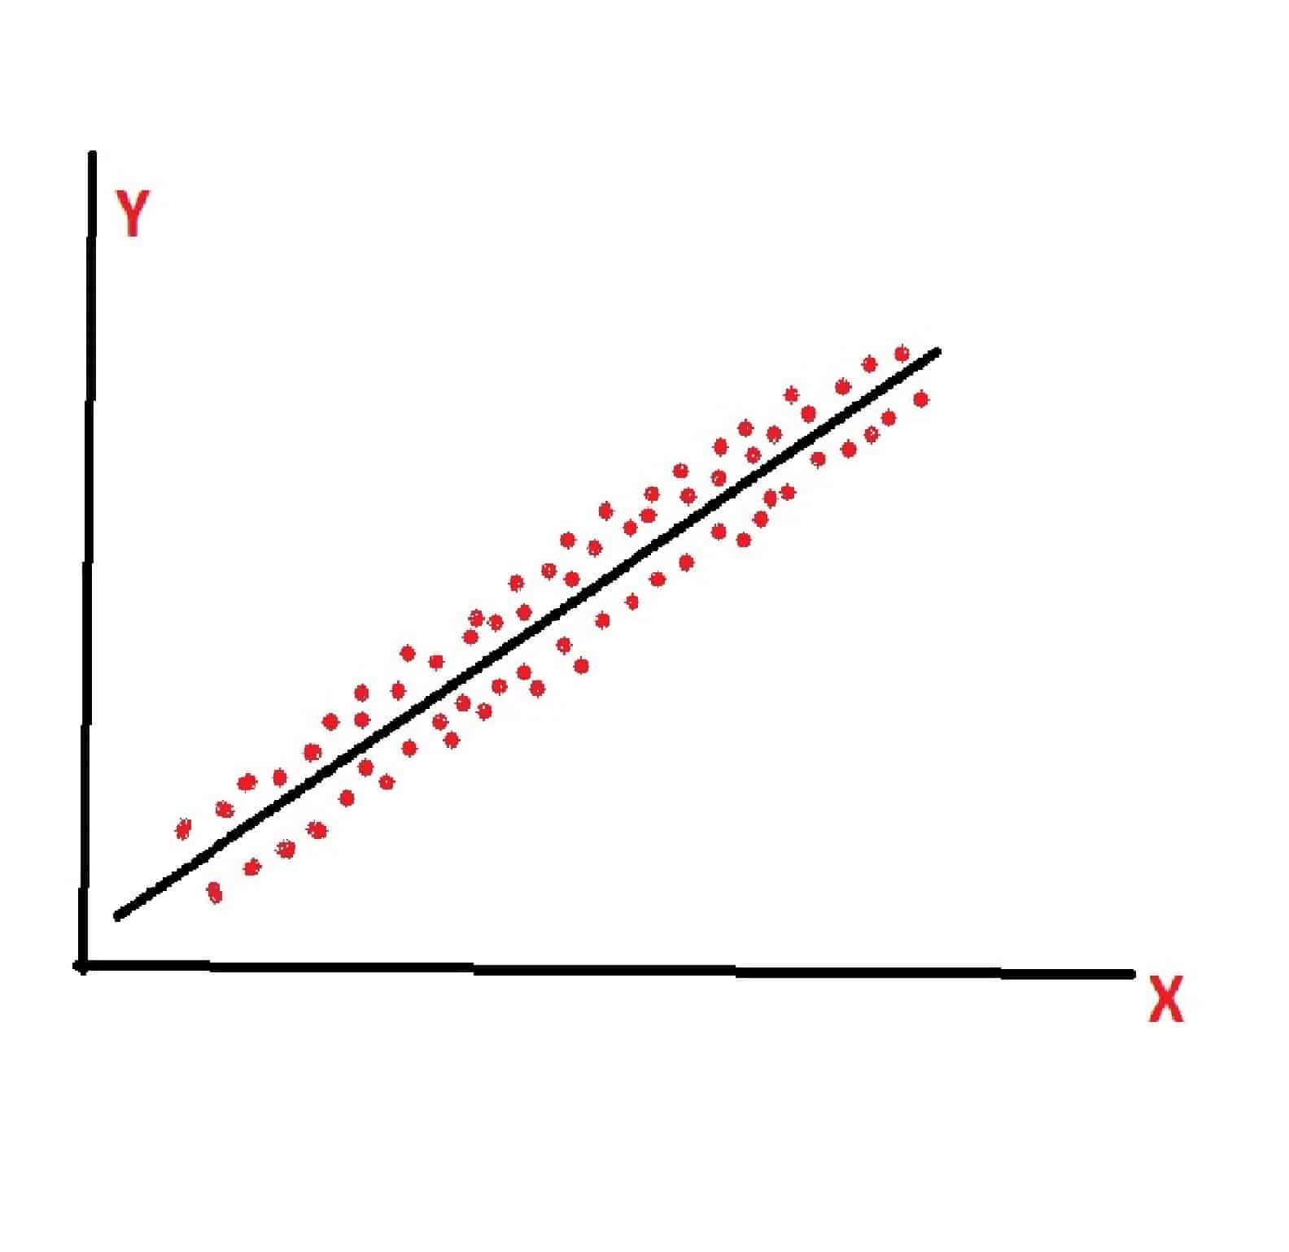
I. GIỚI THIỆU VỀ LINEAR REGRESSION
Linear regression (hồi quy tuyến tính) là một mô hình thống kê dùng để dự đoán giá trị đầu ra (output) dựa trên một hoặc nhiều đặc trưng đầu vào (input features) bằng cách tìm một đường thẳng phù hợp nhất với dữ liệu.
Công thức tính đầu ra dự đoán : y=wx+b
Mục tiêu: tìm w và b sao cho sai số giữa giá trị dự đoán và giá trị thực là nhỏ nhất

Slide 4
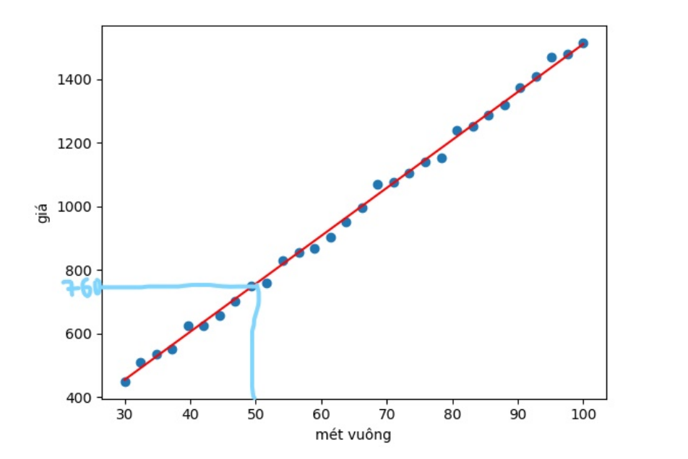
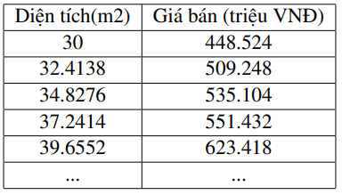
I. GIỚI THIỆU VỀ LINEAR REGRESSION
Ví dụ về linear regression:
- Bài toán dự đoán giá nhà dựa trên 1 tập dữ liệu:
Ta đi tìm các tham số w và b dựa nhờ sự tối ưu của hàm cost function.

Slide 5

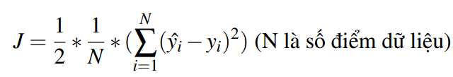
I. GIỚI THIỆU VỀ LINEAR REGRESSION
Hàm Cost Function
Với mỗi điểm dữ liệu (xi , yi) độ chênh lệch giữa giá thật và giá dự đoán được tính bằng:
Do đó độ chênh lệch trên toàn bộ dữ liệu tính bằng tổng chênh lệch của từng điểm:
=> Bài toán tìm đường thẳng gần các điểm dữ liệu nhất trở thành tìm các trọng số w và b sao cho hàm cost function J đạt giá trị nhỏ nhất.

Slide 6
II. GIỚI THIỆU VỀ GRADIENT DESCENT

Slide 7
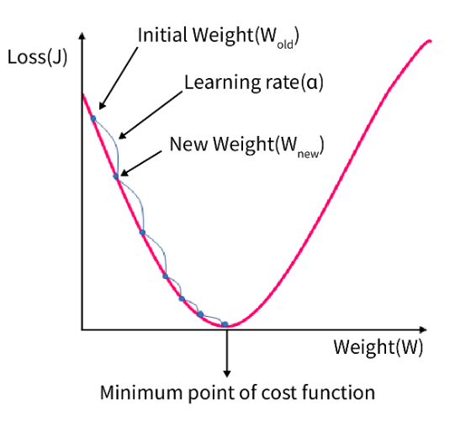
II. GIỚI THIỆU VỀ GRADIENT DESCENT
Gradient Descent là một thuật toán tối ưu hóa được dùng để tìm giá trị tối thiểu (thường là điểm thấp nhất của hàm Cost function) trong các mô hình học máy như hồi quy tuyến tính, mạng neural, v.v.

Slide 8
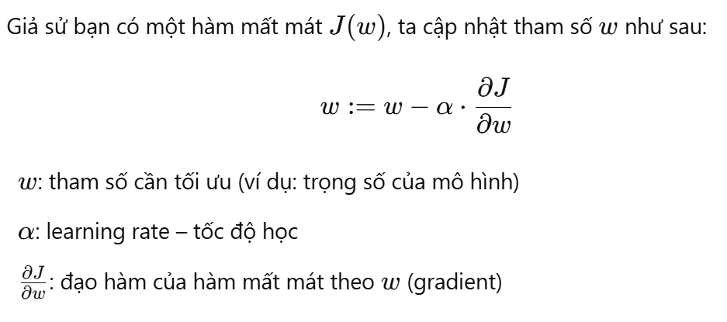
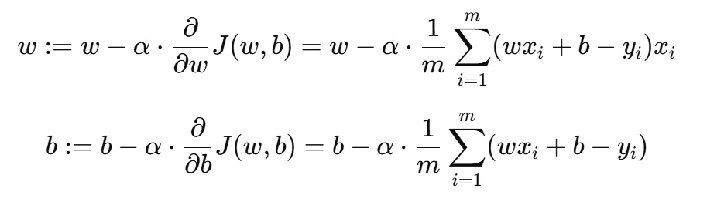
II. GIỚI THIỆU VỀ GRADIENT DESCENT
Nội dung thuật toán :
Tối ưu hàm J bằng cách lặp đi lặp lại việc cập nhật tham số đến khi hàm 𝐽 đủ nhỏ:

Slide 9
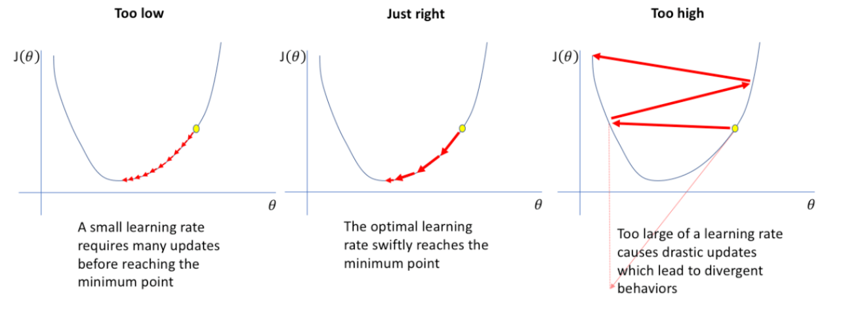
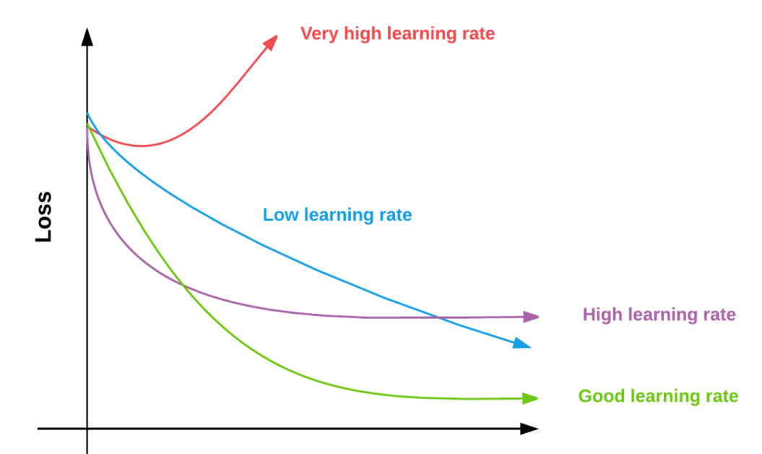
II. GIỚI THIỆU VỀ GRADIENT DESCENT
Vấn đề chọn learning rate:
Việc chọn learning rate có 3 trường hợp:
- Chọn learning rate sao cho hàm cost function tối thiểu nhất:

Slide 10
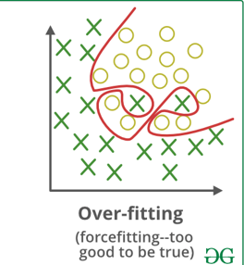
II. GIỚI THIỆU VỀ GRADIENT DESCENT
Vấn đề over fitting:
Overfitting xảy ra khi một mô hình quá phức tạp và học quá kỹ (học vẹt) dữ liệu huấn luyện, bao gồm cả nhiễu và các đặc điểm ngẫu nhiên không đại diện cho mối quan hệ tổng thể. Khi gặp dữ liệu mới, mô hình này sẽ hoạt động kém.
Nguyên nhân:
+ Mô hình quá phức tạp
+ Huấn luyện quá lâu
+ Dữ liệu huấn luyện quá ít

Slide 11
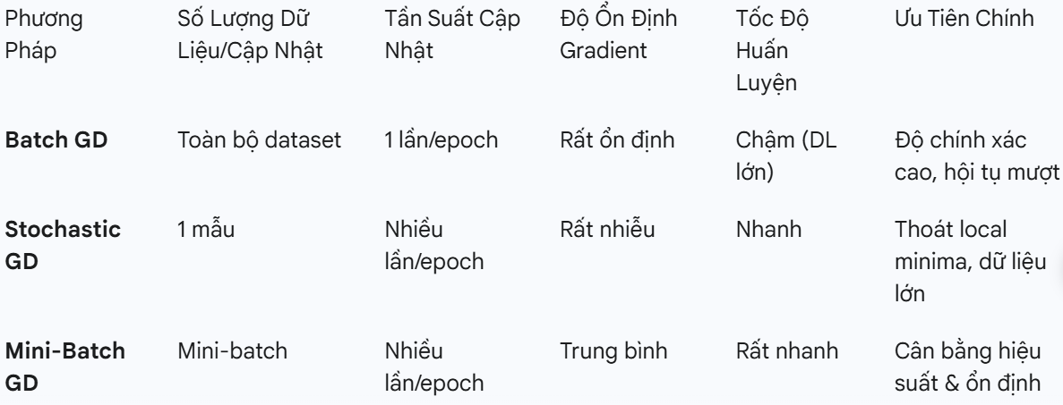
II. GIỚI THIỆU VỀ GRADIENT DESCENT
Bảng phân loại các biến thể GD:

Slide 12
III. MÔ HÌNH NEURAL NETWORK

Slide 13
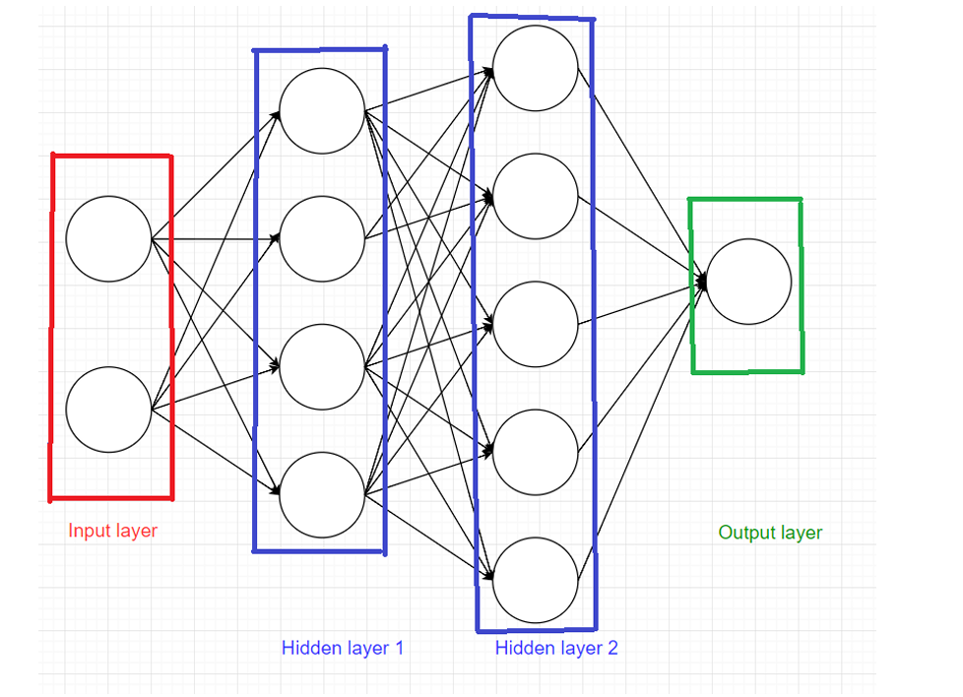
III. MÔ HÌNH NEURAL NETWORK
Mạng neural network (NN) là một mô hình tính toán được lấy cảm hứng từ cách hoạt động của bộ não con người. Nó bao gồm nhiều lớp các nút (neurons) kết nối với nhau, có khả năng học từ dữ liệu để thực hiện các nhiệm vụ như phân loại, dự đoán, hoặc nhận dạng.

Slide 14
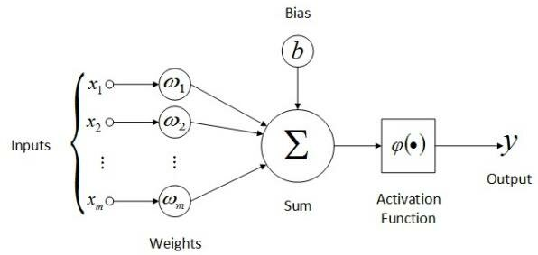
III. MÔ HÌNH NEURAL NETWORK
Mỗi 1 node trong hidden layer và output layer gồm:
Liên kết với tất cả các node ở layer trước đó với các hệ số w riêng.
Mỗi node có 1 hệ số bias b riêng.
Diễn ra 2 bước: tính tổng linear và áp dụng activation function

Slide 15
IV. CÁC HÀM KÍCH HOẠT PHỔ BIẾN

Slide 16
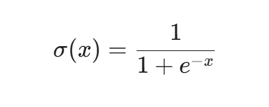
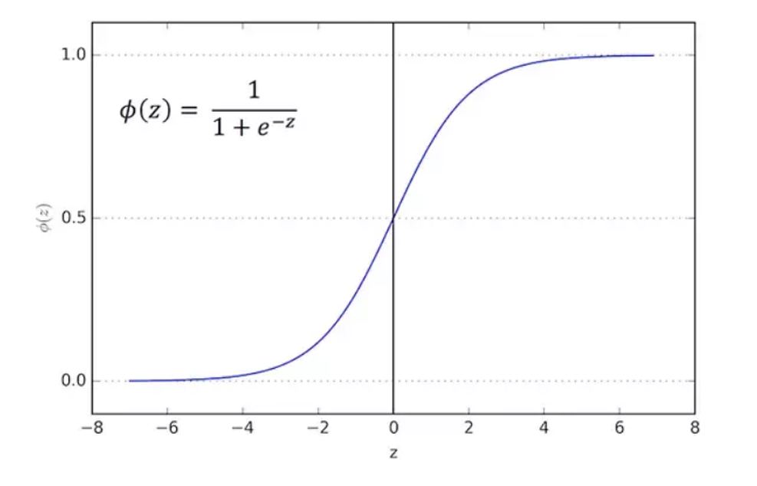
IV. CÁC HÀM KÍCH HOẠT PHỔ BIẾN
a. Hàm Sigmoid
- Định nghĩa: Nó là một hàm số thực, bị chặn từ 0 đến 1, khả vi (có thể đạo hàm nên áp dụng được cho Gradient Descent)..
- Công thức:
- Đồ thị :
Notes:
Cố gắng định lượng hóa

Slide 17
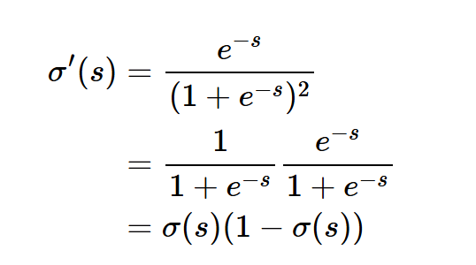
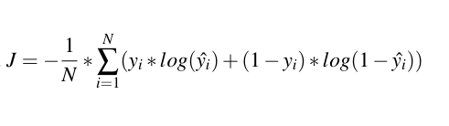
IV. CÁC HÀM KÍCH HOẠT PHỔ BIẾN
a. Hàm Sigmoid
- Đạo hàm Sigmoid:
- Hàm Cost Function trên toàn bộ tập dữ liệu:

Slide 18



IV. CÁC HÀM KÍCH HOẠT PHỔ BIẾN
a. Hàm Sigmoid
- Chứng minh công thức Cost function:
+ Xác suất y thuộc lớp 1:
+ Xác suất y thuộc lớp 0:
=> Tổng quát:
+ Lấy loga 2 vế lấy trung bình toàn bộ tập dữ liệu:
(cho thêm dấu âm thì vế phải xích ma có giá trị âm)

Slide 19
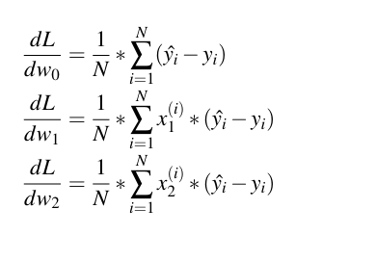
IV. CÁC HÀM KÍCH HOẠT PHỔ BIẾN
a. Hàm Sigmoid
- Đạo hàm loss function theo w (toàn bộ tập dữ liệu ):
(Ví dụ TH 2 đặc trưng):

Slide 20





IV. CÁC HÀM KÍCH HOẠT PHỔ BIẾN
a. Hàm Sigmoid
Chứng minh :
+ Ta có :
=>
+ Ta có :
=> Từ biểu thức thì ta chia cho . N thì suy ra công thức.
=>

Slide 21
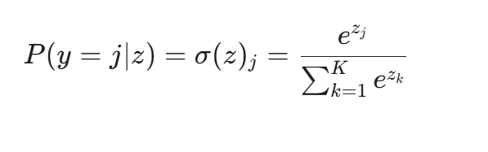
IV. CÁC HÀM KÍCH HOẠT PHỔ BIẾN
b. Hàm Softmax
- Định nghĩa: Hàm Softmax là một hàm toán học biến đổi một vector các giá trị thực thành một phân phối xác suất cho một lớp.
- Công thức:
- Mục đích:
+ Phân loại đa lớp (Multi-class Classification): Nó được sử dụng chủ yếu ở lớp đầu ra của mạng neural để xử lý các bài toán phân phối xác suất.
+ Chuyển đổi thành xác suất: Softmax lấy các dữ liệu mạng và biến chúng thành các giá trị nằm trong khoảng (0,1), mà tổng của tất cả các giá trị này bằng 1.

Slide 22
V.QUÁ TRÌNH LAN TRUYỀN XUÔI
Quá trình Feedforward (Lan truyền xuôi)

Slide 23
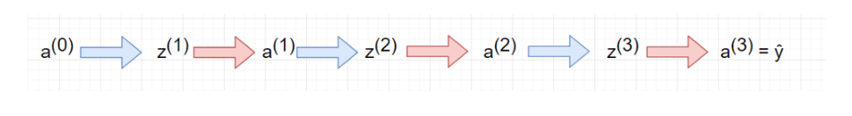
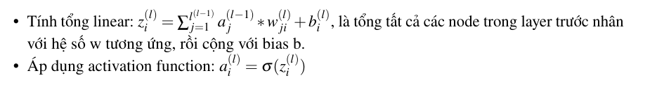
V. QUÁ TRÌNH LAN TRUYỀN XUÔI
Định nghĩa : Quá trình Feedforward là giai đoạn đầu tiên và cơ bản nhất khi một mô hình MLP xử lý dữ liệu. Nó diễn ra khi chúng ta đưa một đầu vào mới vào mạng và muốn nhận được một dự đoán đầu ra.
Quá trình này gồm 2 bước:(nó sẽ lặp đến lớp cuối cùng)

Slide 24
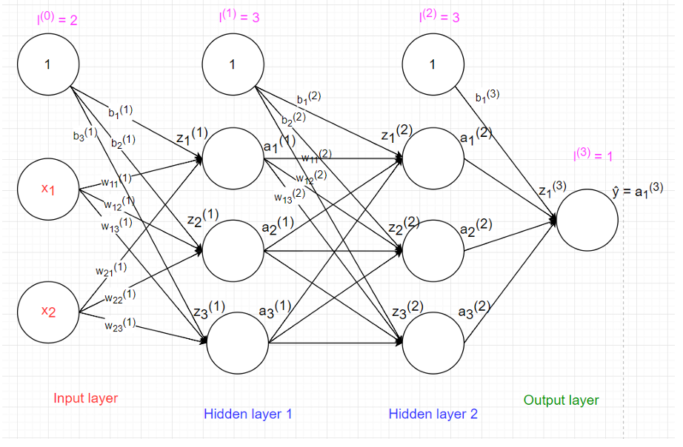
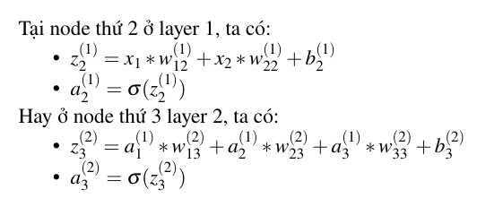
V. QUÁ TRÌNH LAN TRUYỀN XUÔI
Ví dụ:

Slide 25
VI.QUÁ TRÌNH LAN TRUYỀN NGƯỢC
Quá trình Backpropagation

Slide 26
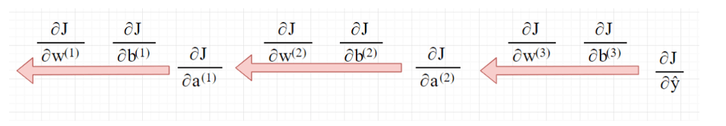
VI.QUÁ TRÌNH LAN TRUYỀN NGƯỢC
Định nghĩa: Backpropagation là thuật toán huấn luyện mạng neural network. Nó được dùng để tối ưu hóa các trọng số (weights) bằng cách giảm sai số giữa đầu ra dự đoán và đầu ra thực tế.
Cách hoạt động:
Lan truyền xuôi (Forward pass): Dữ liệu đi từ đầu vào → đến đầu ra để tính kết quả dự đoán.
Tính sai số (Loss): So sánh đầu ra dự đoán với giá trị thật để tính sai số.
Lan truyền ngược (Backward pass): Dùng đạo hàm để tính gradient của sai số theo từng trọng số, sau đó điều chỉnh các trọng số theo hướng giảm sai số.

Slide 27

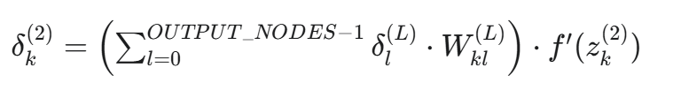
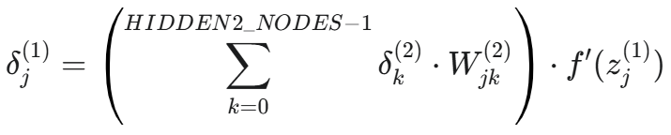
VI.QUÁ TRÌNH LAN TRUYỀN NGƯỢC
Ví dụ cho TH 1 input, 2 hidden, 1 output:
Lỗi lớp đầu ra:
(mỗi node l)
Lỗi lớp thứ 2:
(mỗi node k)
Lỗi lớp thứ 1:
(mỗi node j)

Slide 28
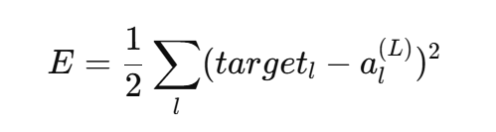


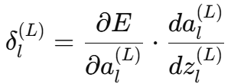


VI.QUÁ TRÌNH LAN TRUYỀN NGƯỢC
Chứng minh:
+ Ta có hàm mất mát:
+ Đạo hàm node ở output: với :
=> với :
=> CT lỗi lớp đầu ra :

Slide 29
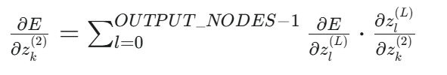


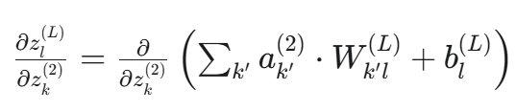

VI.QUÁ TRÌNH LAN TRUYỀN NGƯỢC
Chứng minh:
+ Ta có :
=>
Với :
=>
=>

Slide 30
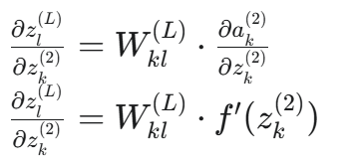

VI.QUÁ TRÌNH LAN TRUYỀN NGƯỢC
Chứng minh:
=>
Thay hết biểu thức này vào biểu thức slide trước :
=>
Với :
CT còn lại chứng minh tương tự.

Slide 31



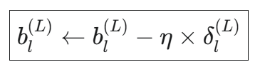
VI.QUÁ TRÌNH LAN TRUYỀN NGƯỢC
Cập nhật w từ node k của Hidden2 đến node l của Output:
Cập nhật độ lệch cho node l của output:
Các lớp còn lại tương tự.

Slide 32
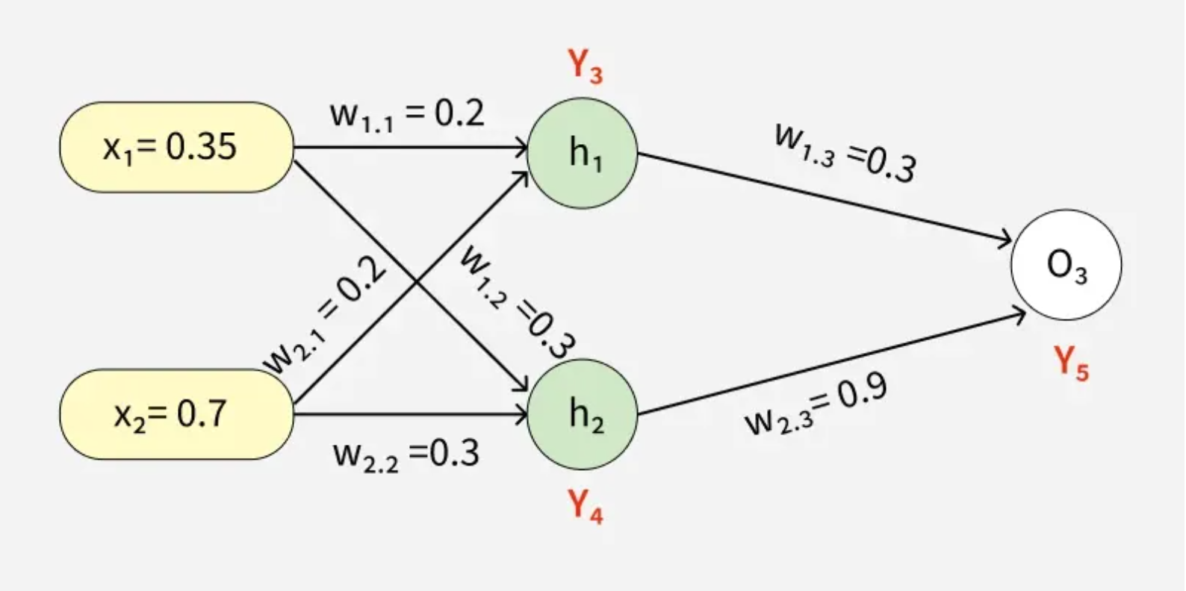


VI.QUÁ TRÌNH LAN TRUYỀN NGƯỢC
Ví dụ:
B1 : lan truyền xuôi
Z1=0.2*0.35+0.2*0.7
=0.21
A1= =0.57
Z2=0.3*0.35+0.3*0.7
=0.315
A2=0.59
Z3=0.3*0.57+0.59*0.9=0.7
A3=

Slide 33
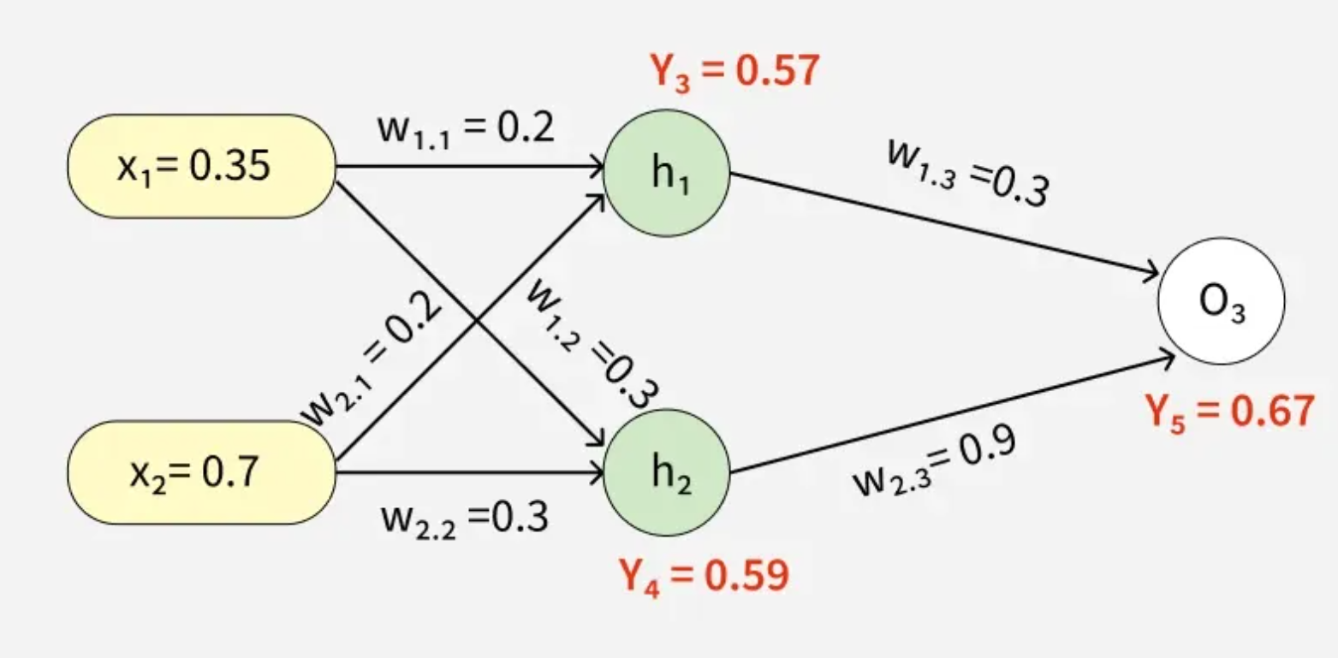
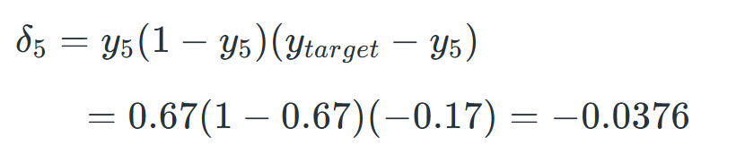
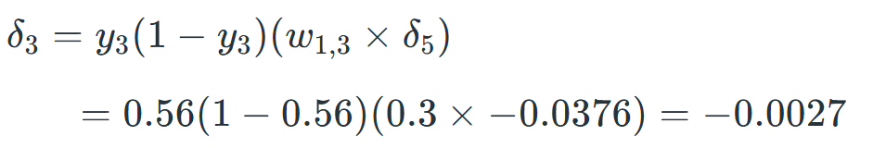
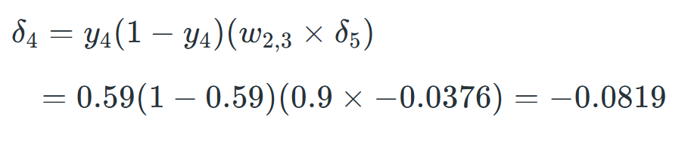
VI.QUÁ TRÌNH LAN TRUYỀN NGƯỢC
Bước 2: Lan truyền ngược
Error=0.5-0.67=-0.17
(cho giá trị thật =0.5)
=>Cập nhật
. trọng số.

Slide 34
Thank You !
www.themegallery.com

